Slide 1
11. klase 1. modulis: Plaukstošas personības Tēma: Kāds es vēlos būt? 2. nodarbība: Ko darīt ar brīvo laiku?
Tikumiskās audzināšanas programma «e-TAP+»

Slide 2
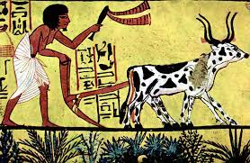
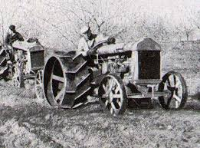
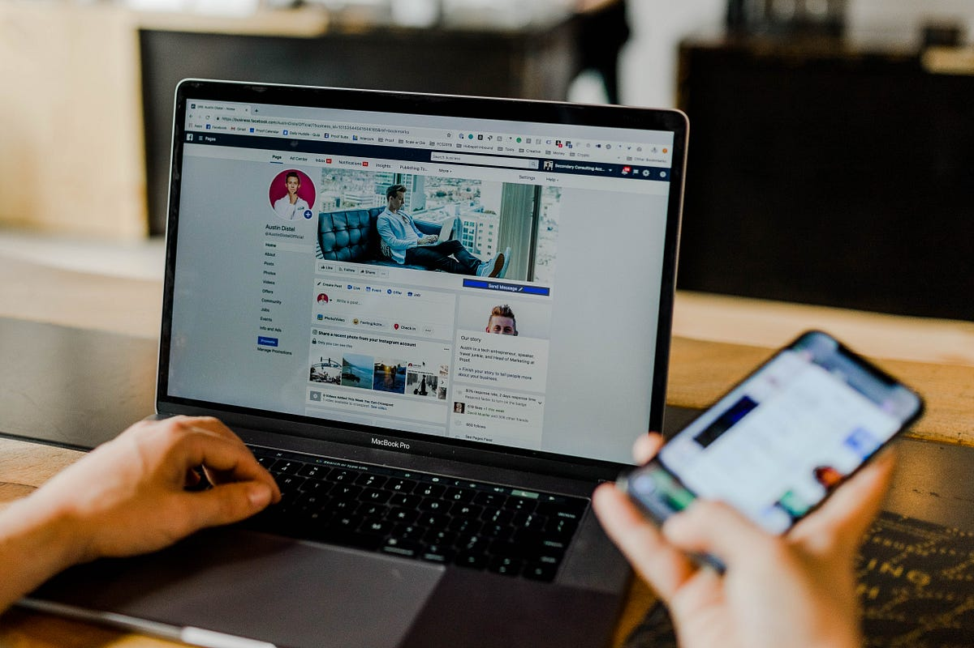
Ierosme. Brīvais laiks dažādās sabiedrībās un laikmetos.
Brīvais laiks, kas cilvēkam visas dzīves ilgumā vidēji paliek pāri pēc darba (atskaitot ēšanu un gulēšanu):
Agrārajā sabiedrībā – 3 gadi
Industriālajā sabiedrībā – 12 gadi
Informatīvajā sabiedrībā – 17 gadi
Egyptian farming, c. 1200 BCE. By The Yorck Project, Public Domain.
https://historyofeating.umwblogs.org/advance-agricultural/
Kāpēc brīvā laika daudzums pieaug?
Tāpēc, ka – pilnveidojoties tehnoloģijām – cilvēks var ātrāk paveikt daudzus darbus.
https://medium.com/@sheikhFaheem/impact-of-computer-on-society-f26b3fa82587

Slide 3
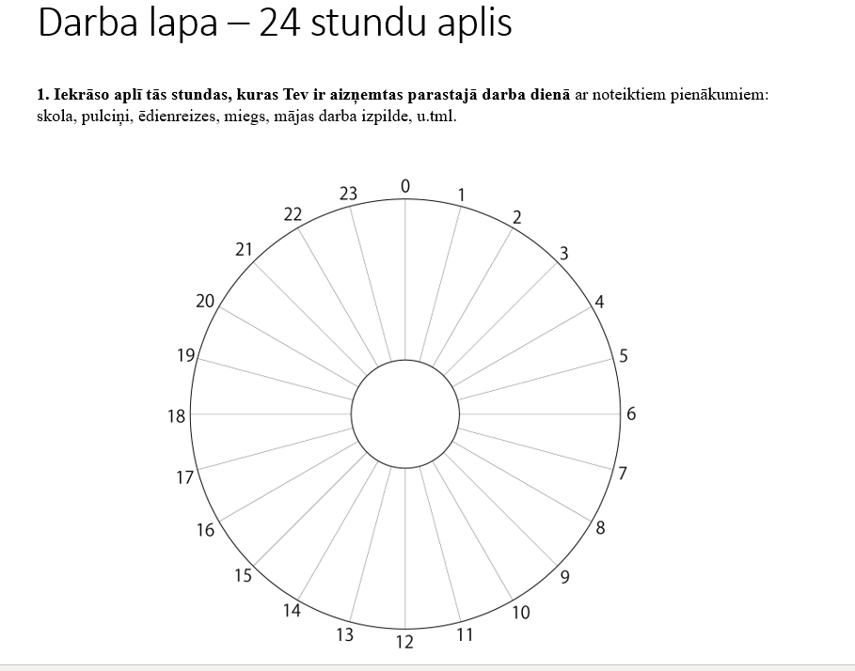
1. aktivitāte. Kāda ir mana dienas kārtība?
Cik stundas tev ir pilnīgi brīvas?
Ko reāli tu dari šajā laikā?
Padomā: Cik apzināti tu izmanto savu brīvo laiku?

Slide 4
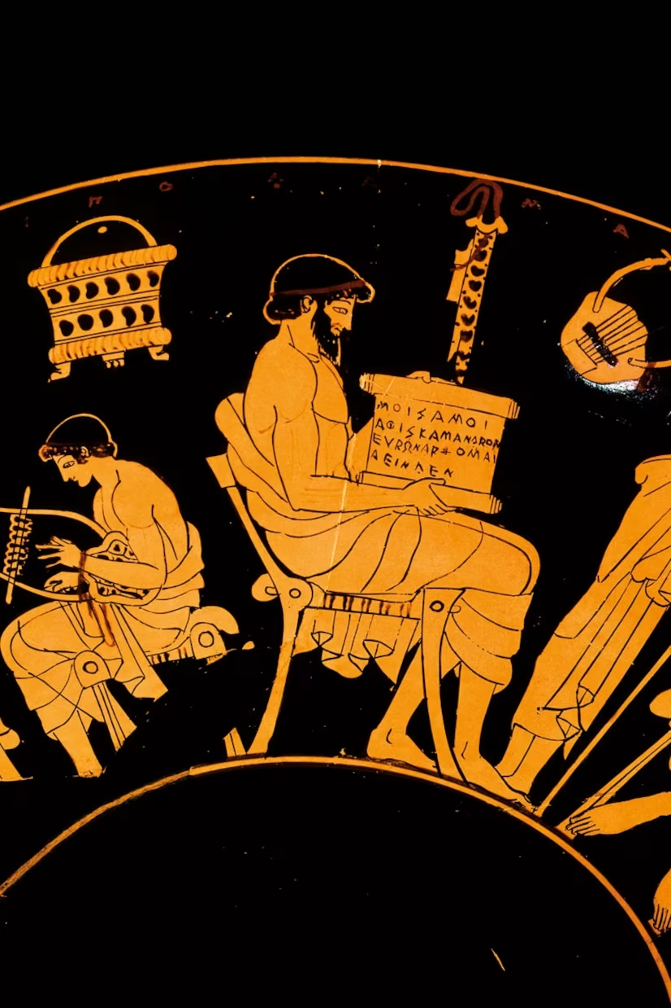
2. aktivitāte. Brīvais laiks Senajā Grieķijā.
Vārds ‘sholē’ (σχολή) senajiem grieķiem nozīmēja - brīvais laiks, atpūta!
No šī sengrieķu vārda cēlies vārds ‘skola’ (grieķu valodā: σχολείο).
Skola sengrieķiem bija saturīgi pavadīts brīvais laiks, ko viņi veltīja sevis attīstībai, pilnveidojot savas prasmes spriest, rēķināt, izteikties.
Taču to varēja atļauties tikai turīgi cilvēki, kuriem bija vergi, kas strādāja lauku darbus vai nodarbojās ar amatniecību.
Šādu brīvo pilsoņu bērnus (bet tikai zēnus) uz skolu pavadīja vergs, ko sauc par pedagogu (bērnu vadītāju), kurš rūpējās, lai zēns nokļūst pie sholarha (skolotāja) un pēc nodarbībām pavadīja mājupceļā.

Slide 5
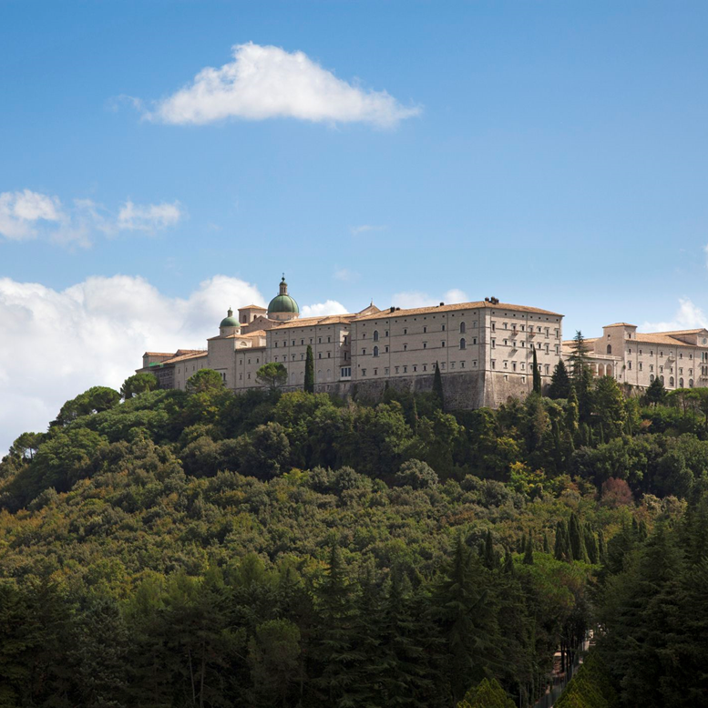
Brīvais laiks un darbs Eiropā
Eiropā, izplatoties kristietībai, ieviesās tradīcija svinēt nedēļas septīto dienu - veltot to reliģiskiem rituāliem un atpūtai (Sabats. Svētdiena.)
Īpaša cilvēku grupa - mūki - nodalījās no sabiedrības vientuļās vietās, kur cēla klosterus, lai veltītu laiku lūgšanām. Mūku vidū izplatījās viedoklis, ka darbs var kļūt par brīvā laika pavadīšanas veidu.
Mūks Nursijas Benedikts uzskatīja, ka darbs ir sava veida garīga prakse. Viņš uzcēla klosteri Montekasino (Itālijā).
Eiropā izplatījās princips: lūdzies un strādā (Ora et labora). Tas palīdzēja eiropiešiem attīstīt tehnoloģijas un organizēt ekonomiku. Izklaidējās mazāk, strādāja vairāk.

Slide 6
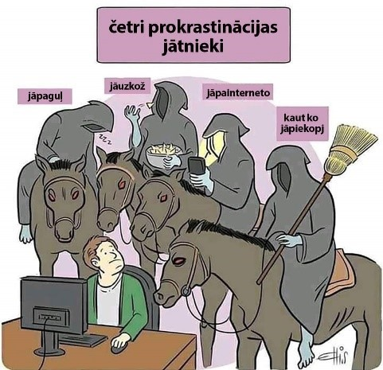
3. aktivitāte. Slinkums un prokrastinācija: kā to pārvarēt?
Kurš no šiem "jātniekiem" ir visbīstamākais un kāpēc?
Cik tavā dzīvē ir aktuāli jeb klātesošie šie "četri jātnieki"?
No kura tu gribētu tik vaļa visvairāk?
Kā tos pārvarēt?

Slide 7
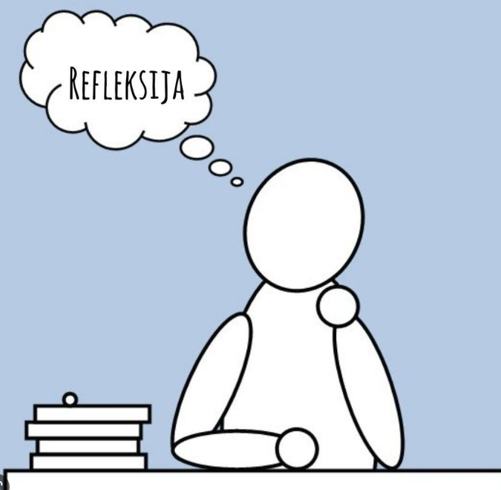
Refleksija. Prokrastinācijas pārvarēšanas plāns.
Ko tu gribētu mainīt savā brīvā laika izmantošanā?
Kādi ir grūtākie šķēršļi šim izmaiņām?
Kā tu tos varētu pārvarēt?

Slide 8
Tikumiskās audzināšanas programma «e-TAP+»
Resursi pieejami: www.arete.lu.lv
Programmas administrators: Dr. Manuels Fernandezs. manuels.fernandezs@lu.lv, +371 26253625.
Imantas 7. līnija 1, 223. telpa, Rīga, LV-1083, Latvija
Latvijas Universitātes Pedagoģijas, psiholoģijas un mākslas fakultātes Pedagoģijas zinātniskā institūta vadošais pētnieks
“Digitālas mācību programmas efektivitātes izpēte jauniešu tikumiskajai audzināšanai Latvijas izglītības iestādēs (no 1. līdz 12. klasei)” (03.01.2022-30.12.2024). Latvijas Zinātnes Padomes projekta Nr. lzp-2021/1-0385; LU reģistrācijas Nr: LZP2021/119

